Slide 1

Plataforma Interna de Gestión de Pedidos y Ventas para Sol y Mar Comida Marina
Integrantes:
PEREZ TOVAR ELIAN JEANPIERR U23220848
RAMÍREZ GALLEGOS, BRAULIO JOEL U20305755
LIMA - PERÚ

Slide 2
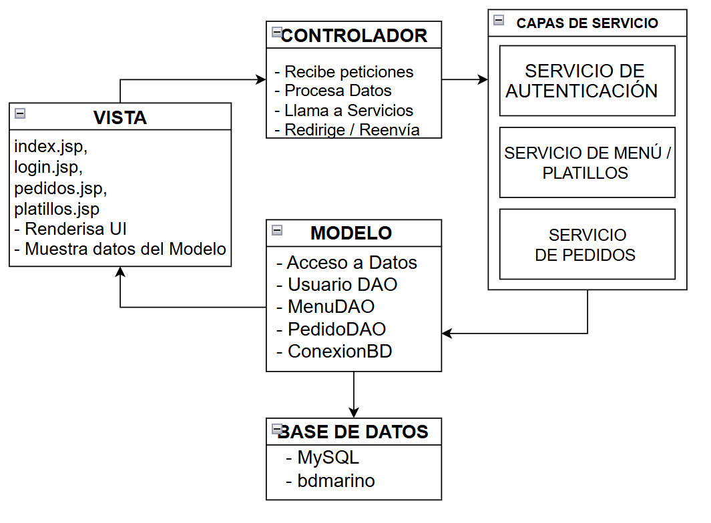
Contenido

Slide 3
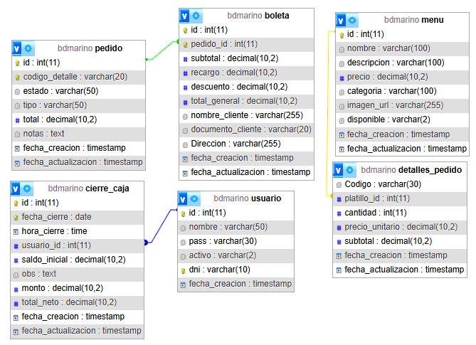
BASE DE DATOS (MySQL):

Slide 4
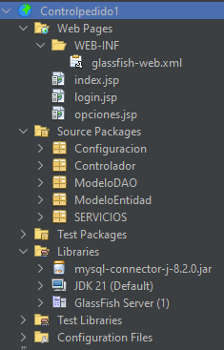
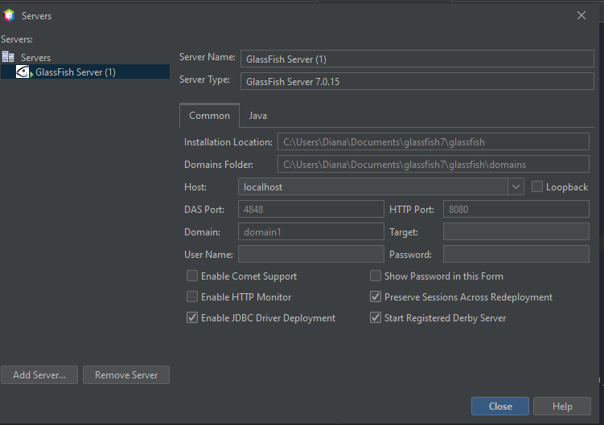
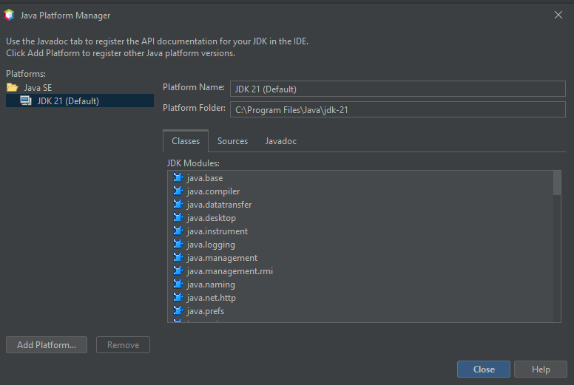
Estructura del Proyecto:

Slide 5


Herramientas de desarrollo:
Apache NetBeans es un entorno de desarrollo integrado (IDE) de código abierto
XAMPP ES UNA DISTRIBUCIÓN DE CÓDIGO ABIERTO QUE INCLUYE VARIAS HERRAMIENTAS PARA FACILITAR EL DESARROLLO DE APLICACIONES WEB.

Slide 6



